Slide 1
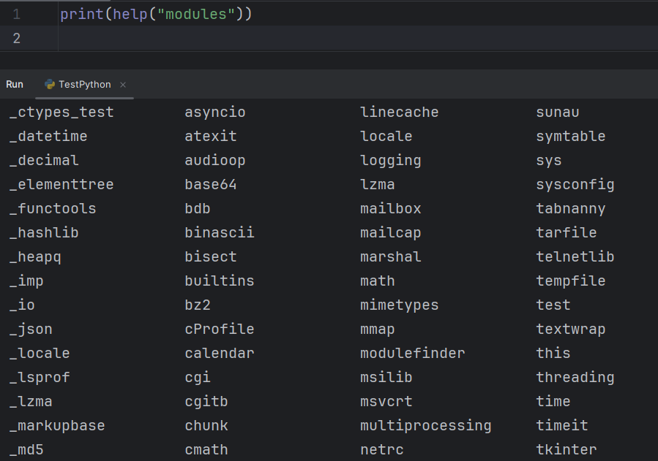
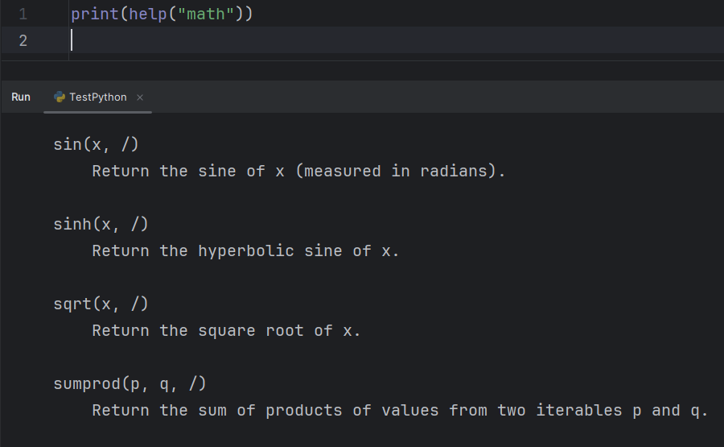
Les modules en python
Définition:
C’est un fichier (.py) contenant du code python que vous voulez inclure dans vos programme par « import ».
Types de modules:
Modules intégrés
Modules définis par l'utilisateur
Utilisation des modules:
Permet la réutilisation du code
Offre la flexibilité d’organiser le code de manière logique
Aide à déboguer facilement le code
Notes:
https://www.youtube.com/watch?v=XcfxkHrHTVE

Slide 2
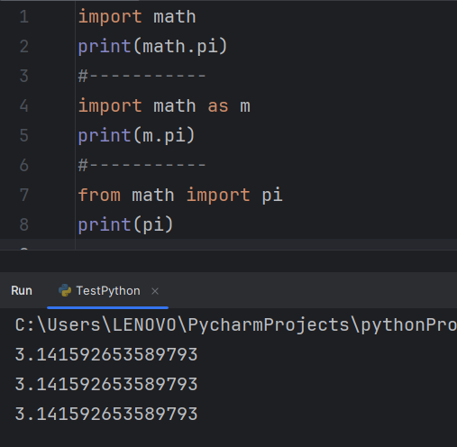
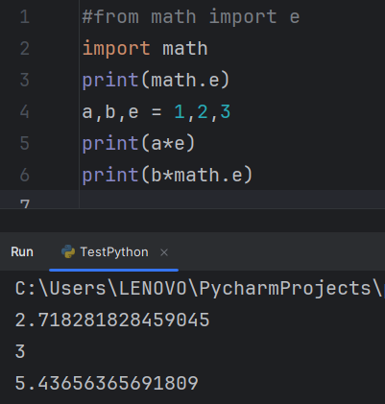
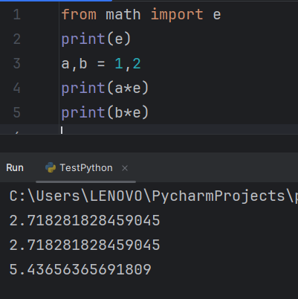
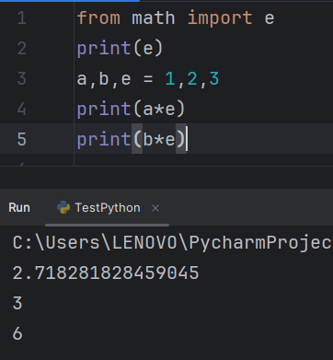
Les modules en python
Importation des modules :
Syntaxes :
import nom_module
import nom_module as alias
from nom_module import nom_var, nom_fct, nom_classe, …
from nom_module import *

Slide 3
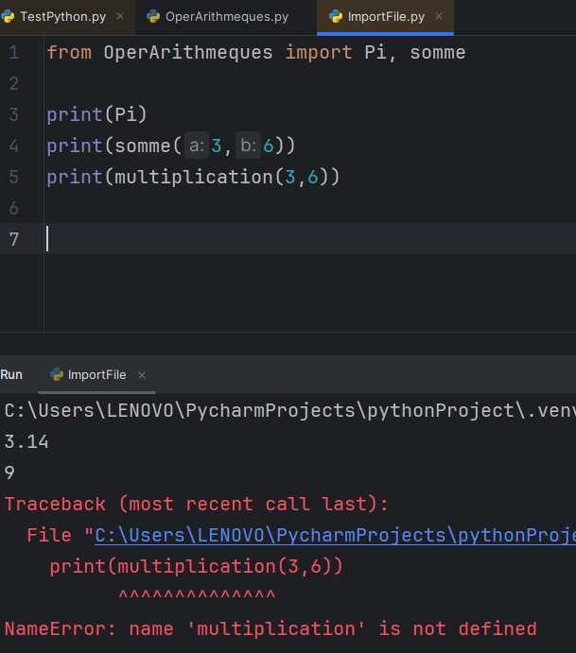
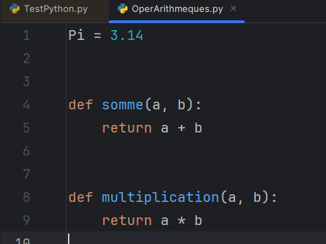
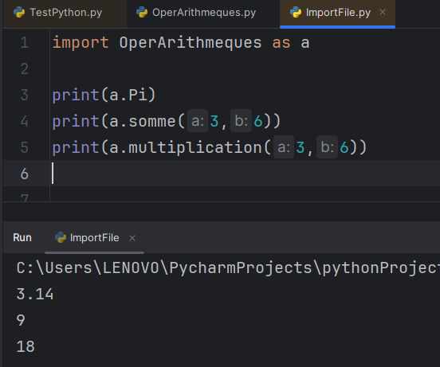
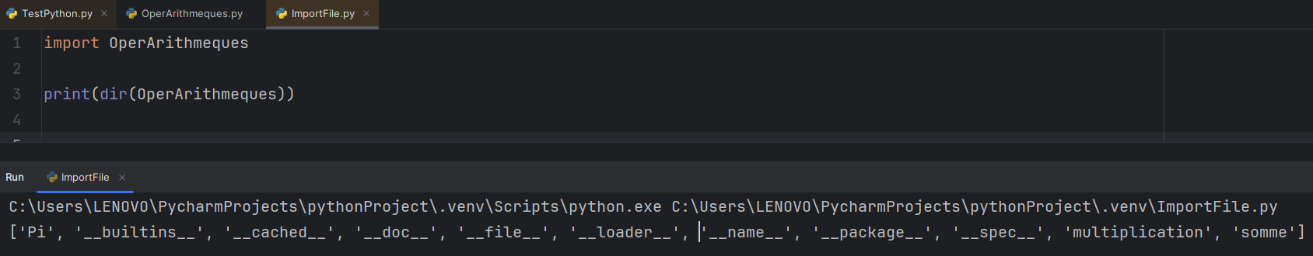
Les modules en python
Importation des modules défini par l’utilisateur :
Exemples :

Slide 4
Structures avancées de données
Définition des structures de données
Une structure de données est une manière spécifique d'organiser et de stocker des données dans un ordinateur pour qu'elles puissent être utilisées efficacement.
Elle permet de gérer et d'accéder aux données de manière optimisée selon les besoins de l'application ou de l'algorithme.
Notes:
Importance des structures de sonnées
Les structures de données sont fondamentales pour résoudre efficacement de nombreux problèmes informatiques.
Elles influencent les performances des algorithmes en termes de temps et d'espace mémoire (réduit considérablement la complexité d'un problème).

Slide 5
Structures avancées de données
Catégories de structures de données
Structures de données primitives :
Variables simples telles que les entiers, les flottants, les caractères, et les booléens.
Structures de données non primitives :
Linéaires : Listes, piles, files
Non linéaires : Arbres, graphes
Associatives : Dictionnaires, tables de hachage

Slide 6
Structures avancées de données
Critères de choix d'une structure de données
Nature des données : La structure doit refléter la nature et la relation des données.
Opérations nécessaires : Les types d'opérations (insertion, suppression, recherche) et leur fréquence dictent le choix de la structure.
Efficacité : Le choix doit minimiser la complexité temporelle et spatiale des opérations principales.
Comparaison des structures de données
Les structures diffèrent par leur manière d'organiser les données :
Listes : Séquentielles et permettent un accès direct aux éléments.
Piles et Files : Accès limité aux extrémités, respectivement selon LIFO et FIFO.
Arbres et Graphes : Représentent des relations hiérarchiques ou interconnectées.

Slide 7
Structures avancées de données
Applications des structures de données
Développement d'algorithmes : Chaque algorithme est conçu pour fonctionner efficacement avec une ou plusieurs structures de données.
Systèmes d'exploitation : Gestion de la mémoire, des processus et des fichiers.
Bases de données : Indexation, recherche et gestion des enregistrements.
Traitement de texte : Gestion des documents, insertion et suppression de texte.
Problèmes courants résolus par les structures de données
Recherche efficace : Utilisation des arbres et des tables de hachage.
Gestion de files d'attente : Utilisation des files et des files prioritaires.
Parcours d'ensembles : Utilisation des listes, des piles et des graphes.

Slide 8
Structures avancées de données (Fichier)
Définition d’un fichier
Un fichier est une collection de données ou d'informations stockées sur un support de stockage, tel qu'un disque dur, une clé USB….
Les fichiers permettent de conserver des données de manière persistante, même après la fermeture d'un programme.
Types de fichiers
Les fichiers peuvent être classés en deux catégories principales :
Fichiers Texte
Contiennent des caractères comme des lettres, des chiffres et des symboles.
Utilisés pour stocker des documents, du code source, ou des données structurées sous forme de texte (ex. : fichiers CSV).

Slide 9
Structures avancées de données (Fichier)
Fichiers binaires
Contiennent des données sous forme binaire, compréhensibles uniquement par des programmes ou des systèmes spécifiques.
Utilisés pour stocker des images, des vidéos, des fichiers exécutables, ou tout autre type de données non textuelles. Exemple : .jpg, .exe, .bin.
Opérations sur les fichiers
Les opérations de base sur les fichiers incluent :
Création
Créer un nouveau fichier vide ou avec des données initiales.
f = open('nom_du_fichier', mode) exemple : open("filename.txt", "w")
mode : Le mode d'ouverture du fichier, qui peut être :
'r' : Lecture seule (par défaut).
'w' : Écriture seule, crée un nouveau fichier ou écrase le fichier existant.
'a' : Ajout à la fin du fichier.
'b' : Mode binaire.
't' : Mode texte (par défaut).
'x' : Crée un nouveau fichier, échoue si le fichier existe déjà.
Combinable, par exemple 'rb' pour lire un fichier binaire.
Notes:
mode : Le mode d'ouverture du fichier, qui peut être :'r' : Lecture seule (par défaut).
'w' : Écriture seule, crée un nouveau fichier ou écrase le fichier existant.
'a' : Ajout à la fin du fichier.
'b' : Mode binaire.
't' : Mode texte (par défaut).
'x' : Crée un nouveau fichier, échoue si le fichier existe déjà.
Combinable, par exemple 'rb' pour lire un fichier binaire.

Slide 10
Structures avancées de données (Fichier)
Lecture
Lire le contenu d'un fichier pour l'utiliser dans un programme.
Lire tout le contenu ----> contenu = f.read()
Lire ligne par ligne ----> ligne = f.readline()
Lire toutes les lignes dans une liste ----> lignes = f.readlines()
Écriture
Écrire des données dans un fichier, soit en ajoutant soit en remplaçant le contenu existant.
f.write('Texte à écrire')
Écrire plusieurs lignes ----> f.writelines(['ligne1\n', 'ligne2\n'])
Fermeture
Fermer un fichier après avoir terminé les opérations pour libérer les ressources.
file.close()
Notes:
mode : Le mode d'ouverture du fichier, qui peut être :'r' : Lecture seule (par défaut).
'w' : Écriture seule, crée un nouveau fichier ou écrase le fichier existant.
'a' : Ajout à la fin du fichier.
'b' : Mode binaire.
't' : Mode texte (par défaut).
'x' : Crée un nouveau fichier, échoue si le fichier existe déjà.
Combinable, par exemple 'rb' pour lire un fichier binaire.

Slide 11
Structures avancées de données (Fichier)
Gestion des Fichiers en Mémoire
Lorsqu'un fichier est ouvert, il est généralement chargé en mémoire pour permettre un accès rapide.
La gestion en mémoire inclut la mise en tampon pour améliorer les performances, réduire les lectures et écritures directes sur le disque.
Applications des Fichiers
Les fichiers sont essentiels dans de nombreuses applications, notamment :
Systèmes de gestion de bases de données : Stockage des enregistrements et des index.
Traitement de texte : Stockage de documents dans des formats comme .docx ou .txt.
Médias numériques : Stockage d'images, de vidéos et de musique sous des formats binaires comme .mp4 ou .mp3.
Développement de logiciels : Fichiers de configuration, journaux (logs), et stockage de données utilisateur

Slide 12
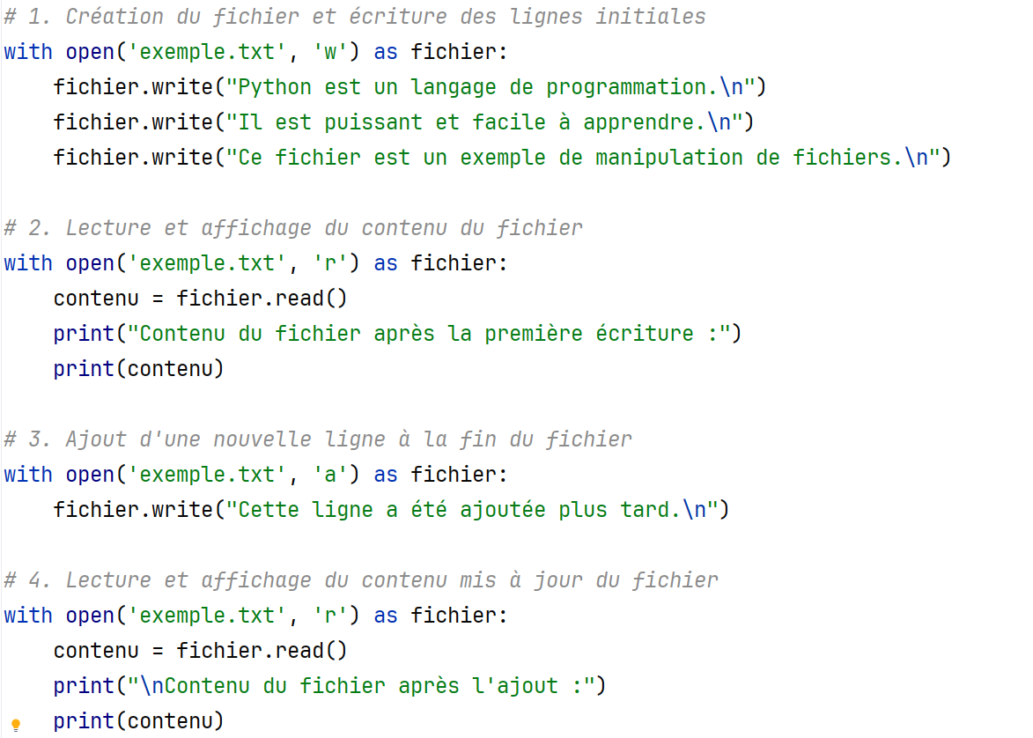
Structures avancées de données (Fichier)
Exercice :
Créez un fichier texte nommé exemple.txt et écrivez-y les lignes suivantes :
« Python est un langage de programmation »
« C’est un langage complié … »
Lisez le contenu du fichier et affichez-le à l'écran.
Ajoutez une nouvelle ligne à la fin du fichier.
Relisez le fichier et affichez tout son contenu.
Ferme le fichier.
Notes:
# 1. Création du fichier et écriture des lignes initiales
with open('exemple.txt', 'w') as fichier:
fichier.write("Python est un langage de programmation.\n")
fichier.write("Il est puissant et facile à apprendre.\n")
fichier.write("Ce fichier est un exemple de manipulation de fichiers.\n")
# 2. Lecture et affichage du contenu du fichier
with open('exemple.txt', 'r') as fichier:
contenu = fichier.read()
print("Contenu du fichier après la première écriture :")
print(contenu)
# 3. Ajout d'une nouvelle ligne à la fin du fichier
with open('exemple.txt', 'a') as fichier:
fichier.write("Cette ligne a été ajoutée plus tard.\n")
# 4. Lecture et affichage du contenu mis à jour du fichier
with open('exemple.txt', 'r') as fichier:
contenu = fichier.read()
print("\nContenu du fichier après l'ajout :")
print(contenu)

Slide 13
Structures avancées de données (Listes)
Une liste est une structure abstraite de données permettant de regrouper des données, de même type, sous une forme séquentielle.
Chaque élément de la liste possède un rang.
Une liste est évolutive : on peut ajouter, supprime ou accéder à n’importe lequel de ses éléments.
L
2 | 13 | 8 | 1 | 9

Slide 14
Listes
Le langage de programmation Lisp (inventé par John McCarthy en 1958) a été l’un des premiers langages de programmation à introduire cette notion de liste (Lisp signifie "list processing").
Les opérations sur les listes :
Ajouter un élément en tête de la liste | ajoutEntete(L,val)
Supprimer un élément de la liste | suppelt(L,val)
Tester si la liste est vide | ListeVide(L)
Compter le nombre d’éléments dans une liste | TailleListe(L)
Créer une liste | CréerListe(L)
2 | 13 | 8 | 1 | 9

Slide 15
Listes
Utilisation des listes
Programmation générale : Les listes sont utilisées pour stocker des collections ordonnées d'éléments dans la plupart des langages de programmation.
Algorithmes et structures de données : Les listes sont la base de nombreuses structures de données, telles que les piles, les files d'attente, les arbres et les graphes.
Traitement du langage naturel (NLP) : En NLP, les listes sont utilisées pour représenter des phrases, des mots, des tokens et d'autres structures de texte.
Développement web : Les listes sont couramment utilisées pour stocker des données dans le développement web comme les résultats de requêtes d'API, les utilisateurs dans une base de données, ou les éléments dans un panier d'achat.
Applications mobiles : Dans le développement d'applications mobiles, les listes sont souvent utilisées pour afficher des éléments dans des listes déroulantes, des menus, des galeries d'images...

Slide 16
Listes
Exercice :
Implémentez les fonctions suivantes :
Ajouter un élément en tête de la liste | ajoutEntete(L,val)
Supprimer un élément de la liste | suppelt(L,val)
Tester si la liste est vide | ListeVide(L)
Compter le nombre d’éléments dans une liste | TailleListe(L)
Créer une liste | CréerListe(L)

Slide 17
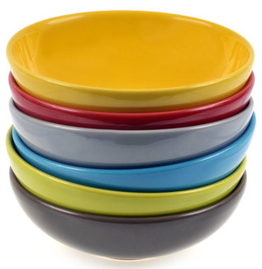
Structures avancées de données : Piles (stacks)
La structure de pile est un cas particulier de liste dans lequel on accède uniquement au dernier élément inséré qu’on nomme le sommet de la pile. Elles sont fondées sur le principe du « dernier arrivé, premier sorti » : LIFO (Last In, First Out).
Dépiler
« Pop »
Empiler
« Push »
Empiler
Dépiler
1
1
Empiler
« Push »
Dépiler
« Pop »
Empiler
« Push »
8
8
Dépiler
« Pop »
1
13
8
13
8
8
13
13
13
13
13
2
2
2
2
2
2
2

Slide 18
Piles (stacks)
Opérations sur les piles
Empiler un nouvel élément (ajouter un élément au sommet de la pile) | empiler(P,val)
Dépiler le dernier élément saisi | dépiler(P)
Tester si la pile est vide | pile_vide(P)
Connaître le nombre d'éléments dans la pile | taillePile(P)
Créer une pile | CréerPile(P)

Slide 19
Piles (stacks)
Utilisation des piles
dans un navigateur web, une pile sert à mémoriser les pages web visitées ; l’adresse de chaque nouvelle page visitée est empilée et l’utilisateur dépile l’adresse de la page précédente en cliquant sur le bouton « Afficher la page précédente »
la fonction « Annuler la frappe » (Undo en anglais) d’un traitement de texte mémorise les modifications apportées au texte dans une pile ;
la récursivité (une fonction qui fait appel à elle-même) utilise également une pile ;

Slide 20
Piles (stacks)
Exercice :
Implémenter les fonctions suivantes :
Empiler un nouvel élément (ajouter un élément au sommet de la pile) | empiler(P,val)
Dépiler le dernier élément saisi | dépiler(P)
Tester si la pile est vide | pile_vide(P)
Connaître le nombre d'éléments dans la pile | taillePile(P)
Créer une pile | CréerPile(P)

Slide 21
Structures avancées de données : Files (queues)
Les files sont un cas particulier des listes, elles sont fondées sur le principe du « premier arrivé, premier sorti » : FIFO (First In, First Out). C’est le principe de la file d’attente.
Enfiler
1
8
13
2
Défiler
Enfiler
Défiler
13
Enfiler « Enqueue »
2
1
8
13
Défiler « Dequeue »
2
8
Enfiler « Enqueue »
13
2
1
8
Défiler « Dequeue »
13
1
Enfiler « Enqueue »
8
13
2
1
Défiler « Dequeue »
8
1
8
13
2
1

Slide 22
files (queues)
Opérations sur les files
Enfiler un nouvel élément (ajouter un élément à la file) | enfiler(F,val)
Défiler le premier élément de la file | défiler(F)
Tester si la pile est vide | file_vide(F)
Connaître le nombre d'éléments dans la pile | tailleFile(F)
Créer une file | CréerFile(F)

Slide 23
Files (queues)
Utilisation des files
L’exécution des transactions.
les serveurs d’impression, qui doivent traiter des requêtes dans l’ordre dans lequel elles arrivent.
certains moteurs multi-tâches, dans un système d’exploitation, qui doivent accorder du temps machine à chaque tâche, sans en privilégier une plus qu’une autre ;
…

Slide 24
Files (queues)
Exercice :
Implémenter les fonctions suivantes :
Enfiler un nouvel élément (ajouter un élément à la file) | enfiler(F,val)
Défiler le premier élément de la file | défiler(F)
Tester si la pile est vide | file_vide(F)
Connaître le nombre d'éléments dans la pile | tailleFile(F)
Créer une file | CréerFile(F)

Slide 25
Tableaux et listes chaînées
Les tableaux et les listes chaînées sont deux structures de données utilisées en informatique pour stocker et organiser des collections d'éléments.
Tableaux :
Les tableaux sont des structures de données statiques qui stockent des éléments de manière contiguë en mémoire.
Ils sont utilisés lorsque la taille de la collection est fixe.
L'accès aux éléments d'un tableau se fait en utilisant l'index de l'élément.

Slide 26
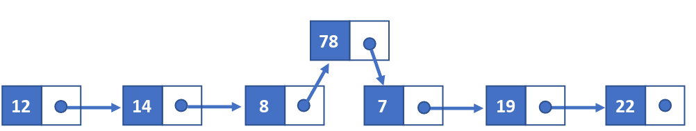
Tableaux et listes chaînées
Listes chaînées :
Les listes chaînées sont des structures de données dynamiques dans lesquelles chaque élément est composé d'une valeur et d'une référence (ou pointeur) vers l'élément suivant.
Elles sont utilisées lorsque la taille de la collection peut varier.
Contrairement aux tableaux, l'accès aux éléments dans une liste chaînée nécessite souvent un parcours séquentiel depuis le début de la liste jusqu'à l'élément souhaité.

Slide 27
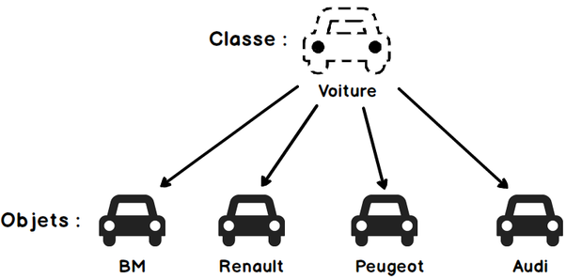
Programmation Orientée Objet
Définition:
La programmation orientée objet (POO) permet de créer des entités (objets) que l'on peut manipuler .

Slide 28
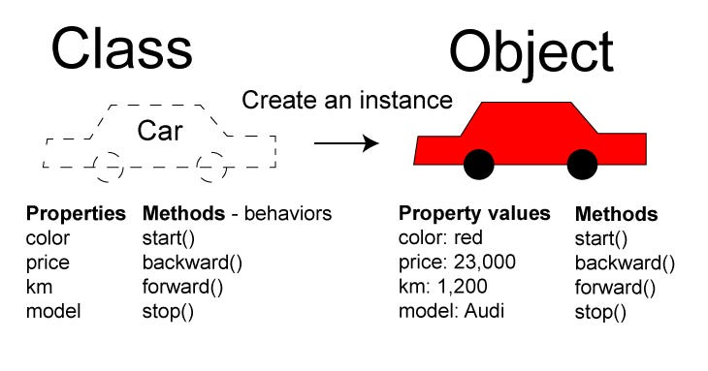
Programmation Orientée Objet
Définitions : Classes et objets
En Programmation Orientée Objet (POO), une classe est un modèle permettant de créer des objets. Elle définit les attributs (données ou propriétés) et les méthodes (fonctions) qui caractérisent un type d’objet.
Un objet est une instance d'une classe. On peut créer autant d'objets que l'on désire avec une classe .

Slide 29
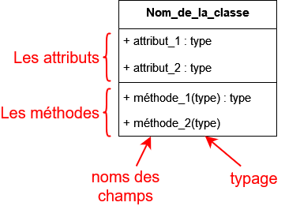
Programmation Orientée Objet
Classes et objets :

Slide 30
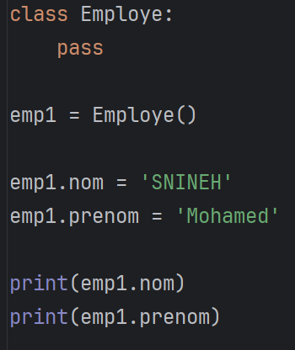
Programmation Orientée Objet
Création des classes:

Slide 31
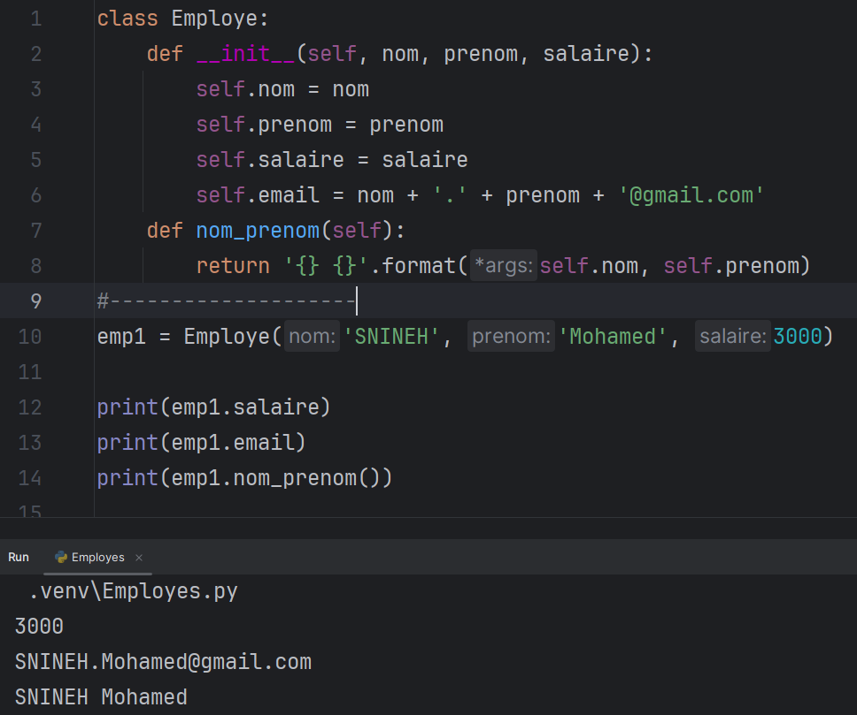
Programmation Orientée Objet
Création des classes:
La méthode __init__ en Python est utilisée pour initialiser les objets d'une classe. On l'appelle aussi constructeur.
Les constructeurs sont utilisés pour initialiser l'état de l'objet.

Slide 32
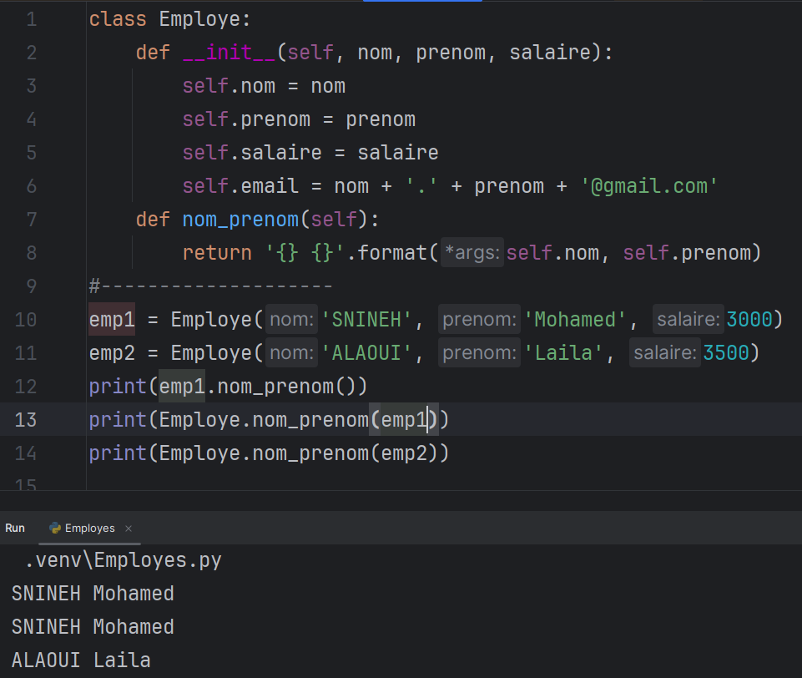
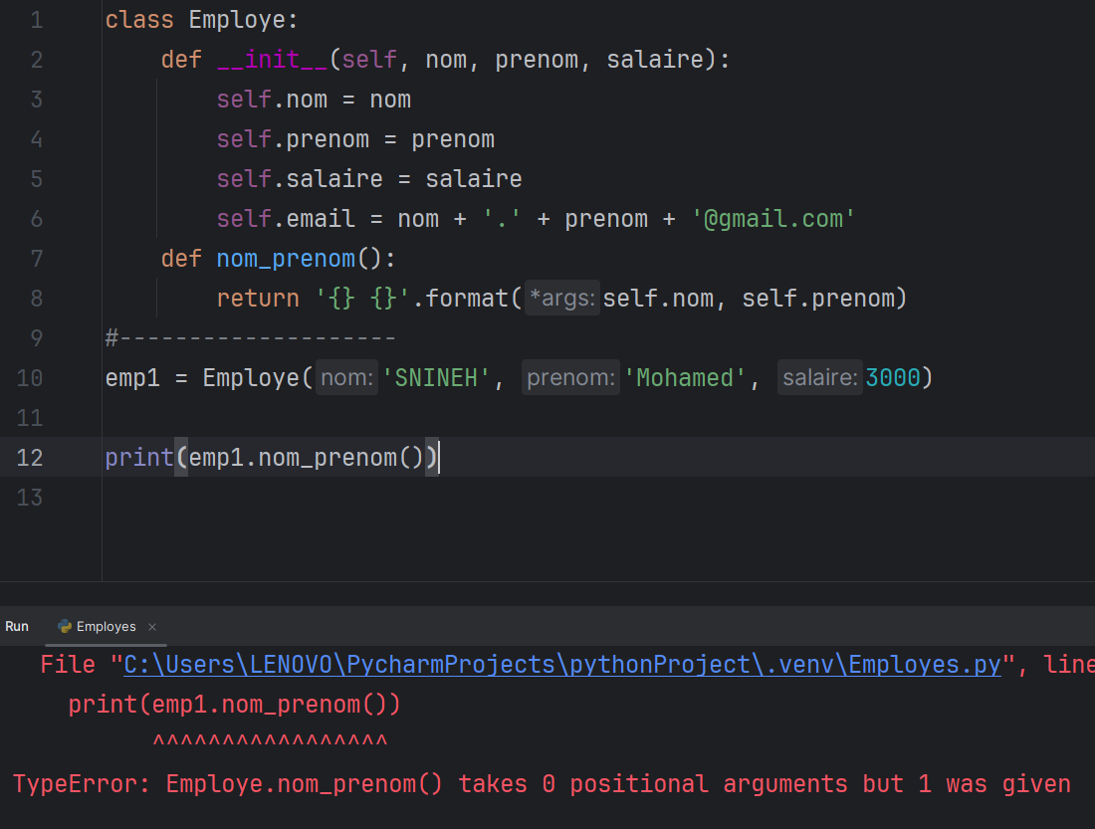
Programmation Orientée Objet
Création des classes (self):

Slide 33
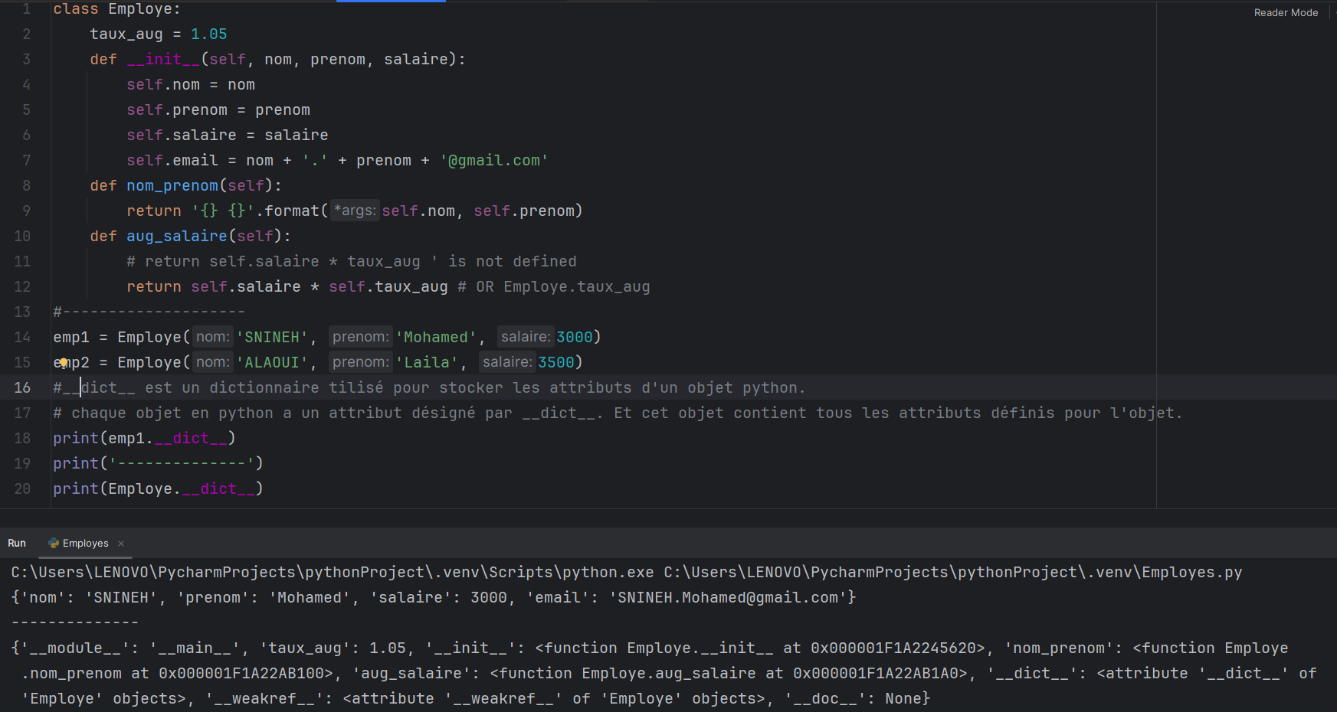
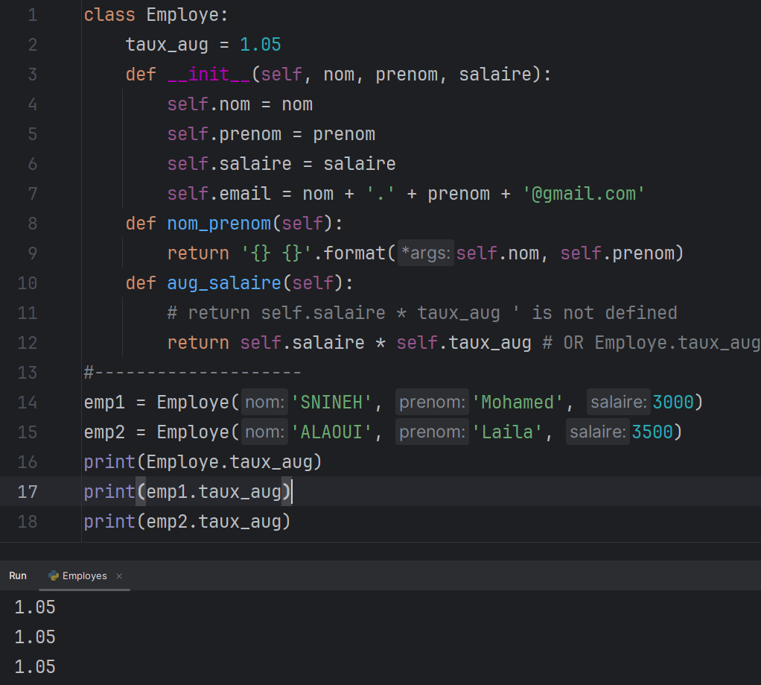
Programmation Orientée Objet
Variables de classe :
Les variables de classe sont des variables partagées entre toutes les instances d’une classe.

Slide 34
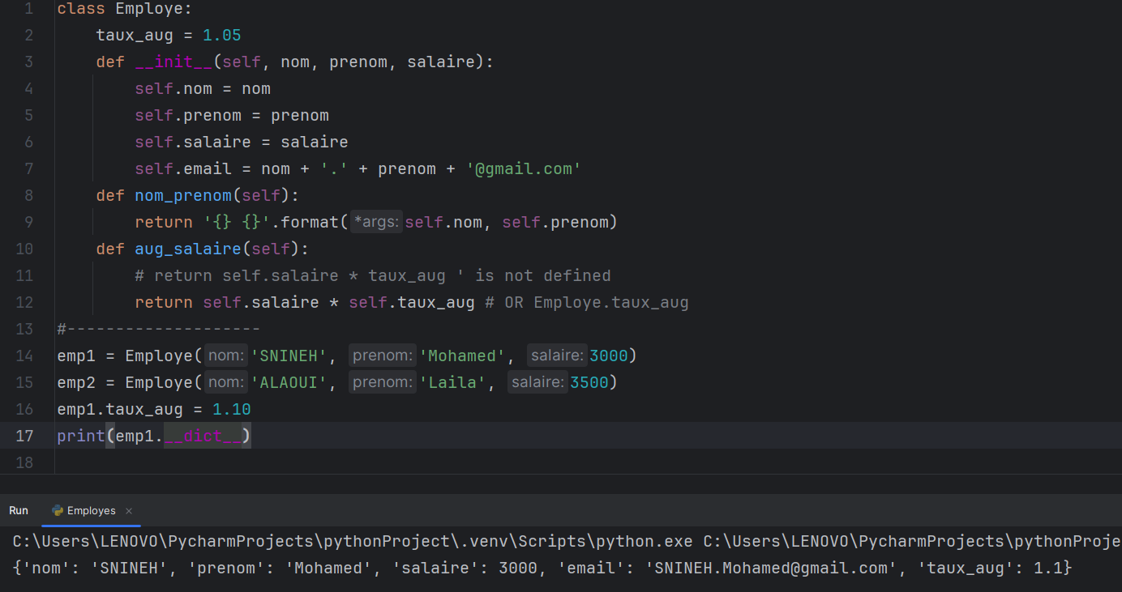
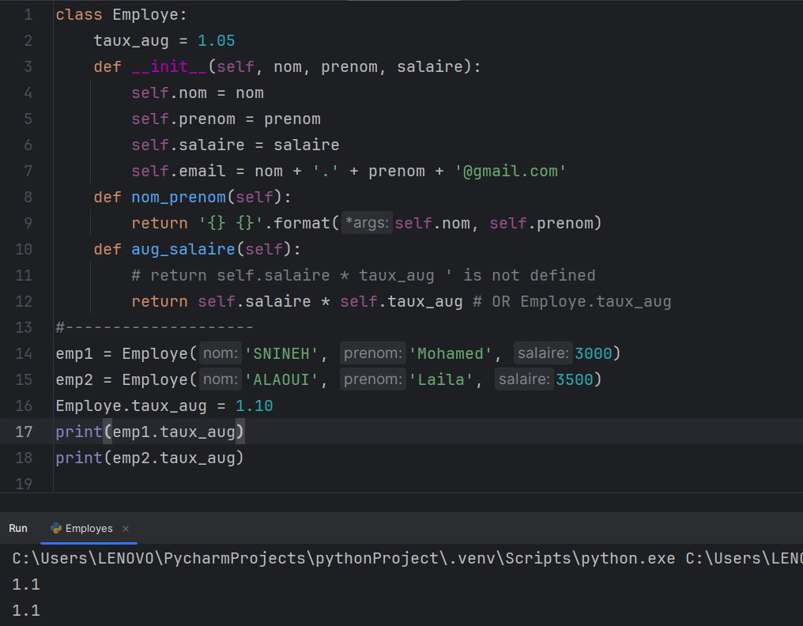
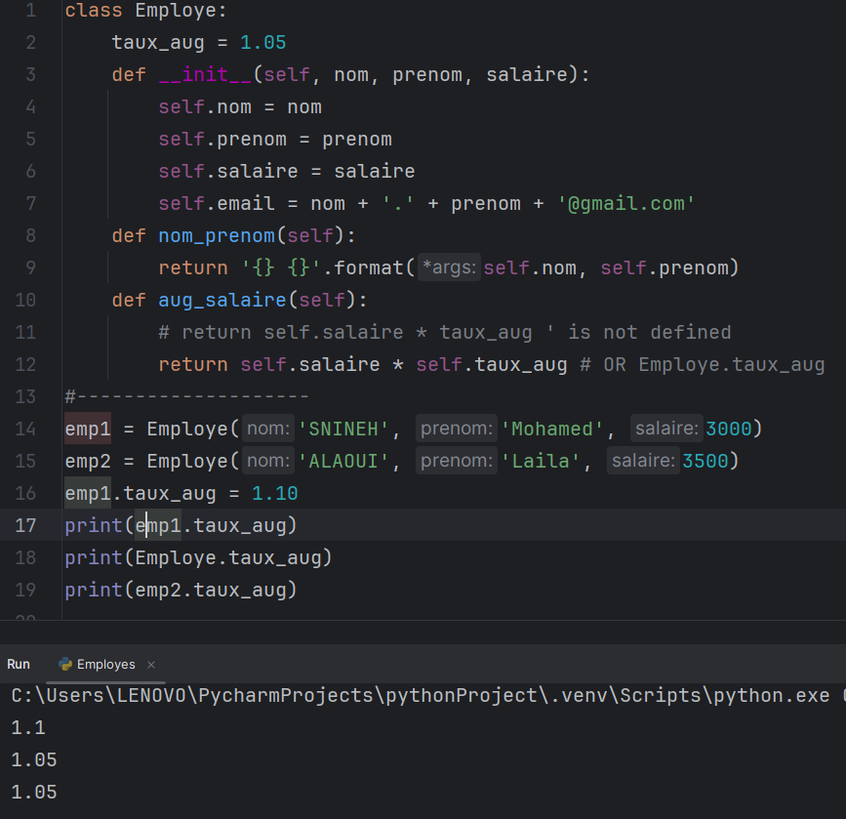
Programmation Orientée Objet
Variables de classe :
Les variables de classe sont des variables partagées entre toutes les instances d’une classe.

Slide 35
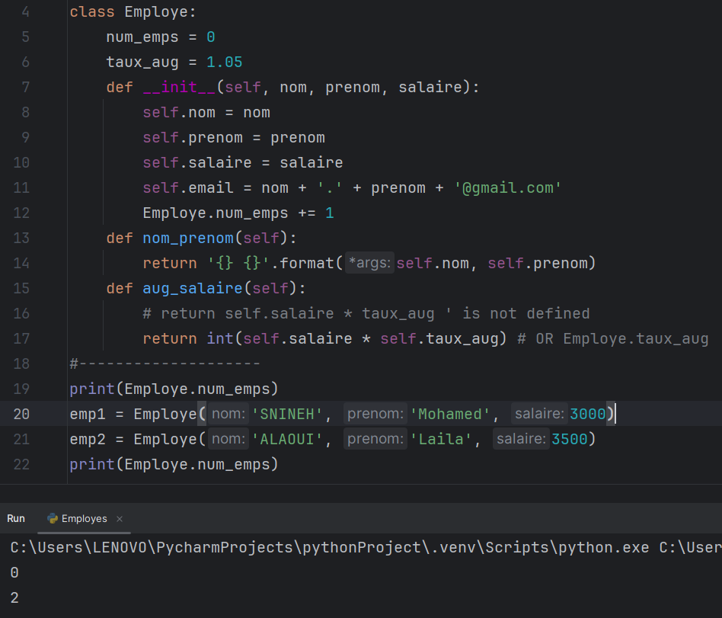
Programmation Orientée Objet
Variables de classe :

Slide 36
Programmation Orientée Objet
Les méthodes de classes et statiques :
Méthodes de classe :
Les méthodes de classe sont des méthodes qui agissent sur la classe elle-même plutôt que sur une instance spécifique de la classe.
Elles sont définies en utilisant le décorateur @classmethod.
La 1ère variable passée à une méthode de classe est généralement cls, qui fait référence à la classe elle-même (analogiquement, comme self fait référence à l'instance de la classe dans les méthodes d'instance).

Slide 37
Les algorithmes de tri
Les types d’algorithmes de tri :
Les algorithmes itératifs
Les algorithmes récursifs, basés sur le paradigme « diviser pour régner », dans lesquels le tri d’une liste s’effectuera en la divisant plusieurs fois par deux jusqu’à obtention de sous-listes ne comportant qu’une seule valeur.

Slide 38
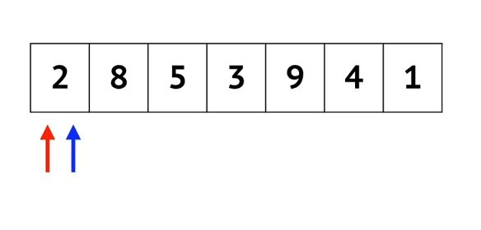

Les algorithmes de tri
Les algorithmes itératifs :
Tri par sélection
Le tri par sélection consiste dans un premier temps à mettre à la première place le plus petit élément de la liste, puis à la seconde place le deuxième plus petit élément …

Slide 39
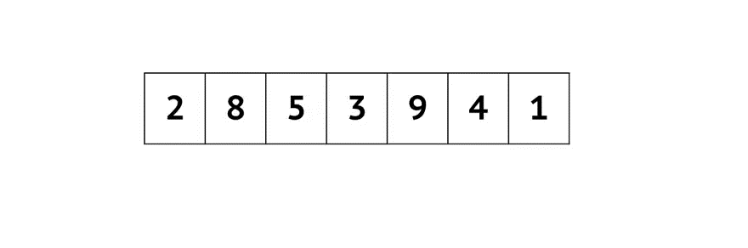
Les algorithmes de tri
Les algorithmes itératifs :
Tri à bulles:
Le tri à bulles consiste à parcourir toute la liste en comparant chaque élément avec son successeur, puis en les remettant dans l’ordre si nécessaire. Puis recommencer si besoin est.
Si lors du parcours de la liste aucune permutation n’a pas été effectuée l’algorithme s’arrête.

Slide 40
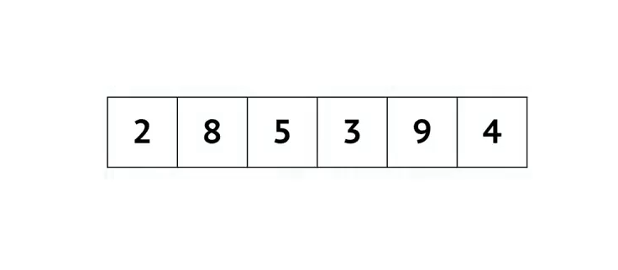
Les algorithmes de tri
Les algorithmes itératifs :
Tri par insertion
Le tri par insertion consiste à insérer les éléments un par un en s'assurant que lorsque l'on rajoute un nouvel élément, les éléments déjà insérés restent triés.

